Slide 1
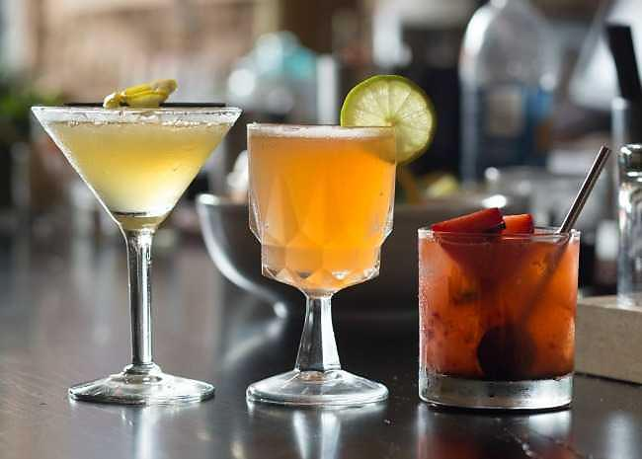
Coktail party

Slide 2
O que é ?
Um coquetel é uma festa em que coquetéis são servidos. Às vezes é chamado de coquetel de recepção. Um coquetel organizado para fins de redes sociais ou de negócios é chamado de mixer.
Às vezes, uma hora de coquetel é usada por gerentes de hotéis e restaurantes como forma de atrair clientes entre 16h e 18h.
Alguns eventos, como recepções de casamento , são precedidos por um coquetel. Durante o coquetel, os hóspedes socializam enquanto bebem e comem aperitivos.

Slide 3
Códigos de vestir
As mulheres que participam de um coquetel geralmente podem usar um vestido de festa . Um chapéu de cocktail é por vezes usado como uma declaração de moda.

Slide 4
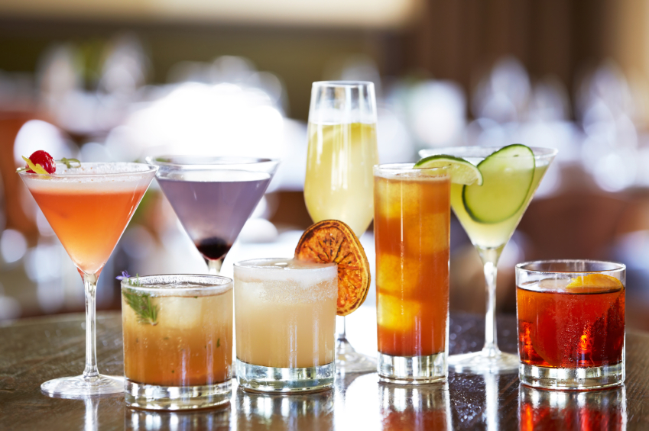

Imagens:

